Slide 1
과제명 (굿닥 앱 리뷰와 공공 의료데이터 기반의
음성·대화형 AI 병원 선택 어시스턴트)
화면설계서
팀명 : 독수리5형제
팀원 : 이영훈, 김강민, 조성종, 류제형, 박찬균
2026. 09. 28

Slide 2
변경이력
버전 | 작성일자 | 수정사항 | 작성자 | 검수자
0.1 | 2026.09.28 | - 메뉴 구성 설계 | 이영훈
0.2 | 2026.09.28 | - 플로우 차트 설계 | 이영훈
0.3 | 2026.09.28 | - 화면 설계 (실제 서비스 화면 13종 캡처) | 이영훈
0.4 | 2026.09.28 | - 로그인 화면 수정 (이름 칸 숨김, 휴대폰 상단 로그인 메뉴 추가) | 이영훈

Slide 3
메뉴 구성
제품명
메인메뉴 이름
서브메뉴 이름
병원찾기 · AI 병원 안내
서브메뉴 내
메뉴 이름
메인화면
AI 병원 안내
증상 안내
응급실
약국
회원
검색창
음성 입력
증상 되묻기
실시간 병상
지금 문 연 약국
로그인
빠른 질문 태그
글자 입력
진료과 안내
회원가입
진료과 바로가기
추천 결과
예약 문의 내역
내 주변 병원
병원 보기
예약 안내
길찾기
※ 메뉴는 실제 서비스(2026-09-28)의 화면 구성을 그대로 옮긴 것이다.

Slide 4
플로우 차트 표준 기호
기호 | 이름 | 설명
 | 시작/끝 (Start/End) | Flow Chart의 시작과 끝을 표시한다.
 | 처리 프로세스 (Process) | 모든 처리 과정을 표시. 기호 내에 처리 내용을 기입한다. ex) 고객이 입력한 검색어 결과를 표시한다. 화면(페이지) 구분하는 용도로도 사용한다.
 | 판단/결정 (Decision) | 조건에 따라 분기되는 Case를 표시한다.
 | 입출력/데이터 (Input/Data) | 모든 종류의 입력과 출력을 표시한다.
 | 출력/문서 (Document) | 액션 이후 표시되는 문구를 나타낼 때 많이 사용한다.
 | 화살표 (Flow Arrow) | 각 기호간의 연결관계를 나타낸다.
시작/끝
프로세스
판단
입력
출력/문서

Slide 5
플로우 차트 (병원 찾기 / 증상 안내 / 응급실·약국)
메인 화면 접속
시작
종료
음성 또는 글자로 질문
조건 추출
(지역·진료과·시간·주차 등)
증상만
말했나?
예
증상 되묻기 → 진료과로 변환
(병명은 만들지 않음)
아니오
지역 묻기
(동명 지역 되묻기)
아니오
지역이
있나?
예
무엇을
찾나?
병원 검색
(심평원 병원·진료시간)
응급실 실시간 병상
(국립중앙의료원)
문 연 약국 검색
(심평원+응급의료정보)
결과 카드 출력 — 추천 이유(거리·진료시간·전문의·평가) 표시, 없는 값은 '미확인'
병원 보기 · 예약 안내
· 길찾기 · 전화
안내 종료

Slide 6
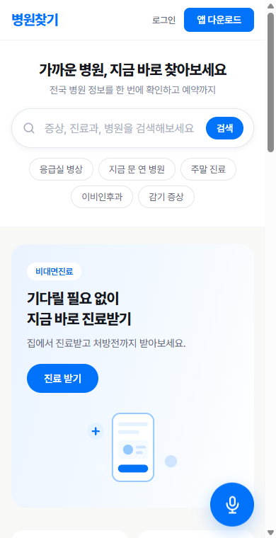
화면 ID
5
MAIN_01
1
화면이름
2
메인 화면 (상단)
관련 유스케이스 ID
3
GDA-100
화면개요
서비스에 들어오면 처음 보는 화면. 검색창과 빠른 질문으로 AI 안내를 바로 시작한다.
4
메뉴경로
첫 화면 (접속)
화면설명
- 1번 : 증상·진료과·병원을 입력하는 검색창 (입력하면 AI 병원 안내가 열리며 답함)
- 2번 : 빠른 질문 태그 (응급실 병상 · 지금 문 연 병원 · 주말 진료 · 이비인후과 · 감기 증상)
- 3번 : 비대면진료 안내 배너 (기존 서비스 영역)
- 4번 : AI 병원 안내를 여는 음성 버튼 (모든 화면 오른쪽 아래에 고정)
- 5번 : 로그인 (로그인하면 '예약 내역' 메뉴가 생김)
작성자
이영훈

Slide 7
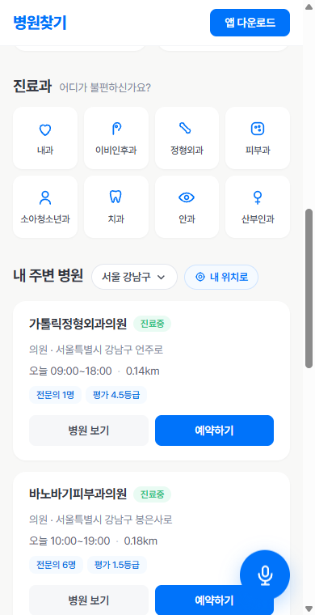
화면 ID
MAIN_02
1
화면이름
메인 화면 (하단)
관련 유스케이스 ID
2
3
4
GDA-100
화면개요
5
진료과를 눌러 바로 찾거나, 지역을 골라 내 주변 병원을 볼 수 있는 화면.
6
메뉴경로
첫 화면 / 아래로 이동
화면설명
- 1번 : 진료과 바로가기 (내과·이비인후과·정형외과·피부과·소아청소년과·치과·안과·산부인과)
- 2번 : 지역 선택 (시·구 단위)
- 3번 : 내 위치로 — 휴대폰 위치로 가까운 병원을 다시 찾음
- 4번 : 내 주변 병원 카드 (진료중 여부 · 오늘 진료시간 · 거리 · 전문의 수 · 평가등급)
- 5번 : 병원 보기 / 예약하기 버튼
- 6번 : AI 병원 안내 음성 버튼
작성자
이영훈

Slide 8
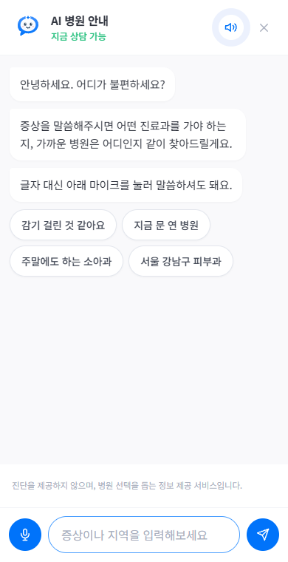
화면 ID
1
ASSIST_01
2
화면이름
AI 병원 안내 (첫 화면)
3
관련 유스케이스 ID
GDA-200
화면개요
AI 병원 안내 창을 연 첫 화면. 말이나 글로 질문하면 조건을 뽑아 병원을 찾아준다.
4
5
6
7
메뉴경로
음성 버튼 클릭
화면설명
- 1번 : 목소리 안내 켜기/끄기 (답을 소리로 읽어줌)
- 2번 : 첫 인사 · 사용 방법 안내
- 3번 : 예시 질문 버튼 (누르면 그 문장으로 바로 질문)
- 4번 : 고정 안내문 — '진단을 제공하지 않으며, 병원 선택을 돕는 정보 제공 서비스입니다'
- 5번 : 마이크 버튼 (음성으로 질문)
- 6번 : 글자 입력칸 · 7번 : 보내기 버튼
작성자
이영훈

Slide 9
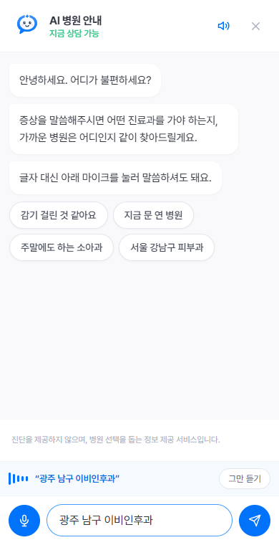
화면 ID
VOICE_01
화면이름
음성 입력 중
관련 유스케이스 ID
GDA-210
화면개요
말하는 동안 알아들은 글자를 실시간으로 보여주는 화면. 말을 멈추면 자동으로 질문한다.
1
2
4
3
메뉴경로
AI 병원 안내 / 마이크 버튼 클릭
화면설명
- 1번 : 듣는 중 표시 + 알아들은 말 실시간 표시 (예: “광주 남구 이비인후과”)
- 2번 : 그만 듣기 버튼
- 3번 : 알아들은 말이 입력칸에도 들어가 눈으로 확인 가능
- 4번 : 마이크 버튼 (다시 누르면 멈춤)
※ 브라우저 내장 음성인식 사용 — 추가 서버·비용 없음. 마이크가 없거나 막혀 있으면 그 사실을 안내
※ 이 화면은 마이크 권한 창을 피하려고 음성 인식 중 표시 상태를 켜서 찍은 것
작성자
이영훈

Slide 10
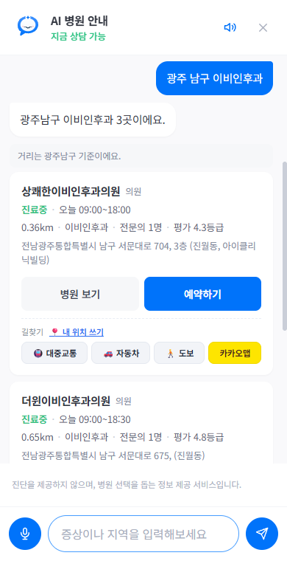
화면 ID
RESULT_01
1
2
화면이름
3
병원 추천 결과
4
관련 유스케이스 ID
5
GDA-300
6
화면개요
말한 조건(지역·진료과)으로 공공데이터를 걸러 3곳을 추천하고, 추천 근거를 함께 보여주는 화면.
메뉴경로
AI 병원 안내 / 질문 입력
화면설명
- 1번 : 사용자가 말한 질문
- 2번 : 찾은 결과 요약 (예: 광주남구 이비인후과 3곳)
- 3번 : 거리를 잰 기준 위치 안내
- 4번 : 추천 근거 — 진료중 여부 · 오늘 진료시간 · 거리 · 진료과 · 전문의 수 · 평가등급 · 주소
- 5번 : 병원 보기 / 예약하기 버튼
- 6번 : 길찾기 (내 위치 쓰기 · 대중교통 · 자동차 · 도보 · 카카오맵)
작성자
이영훈

Slide 11
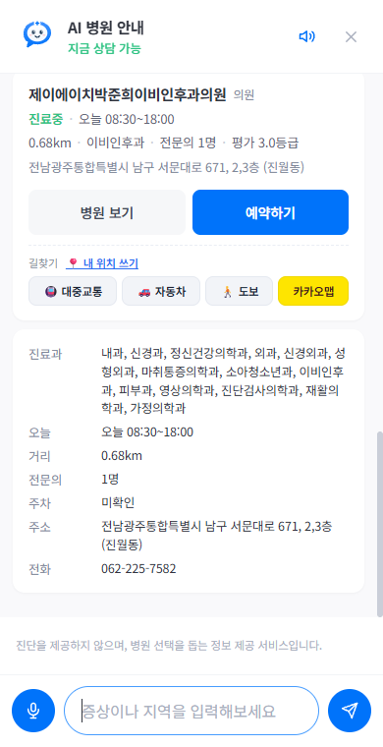
화면 ID
DETAIL_01
1
화면이름
병원 상세 정보
관련 유스케이스 ID
2
GDA-310
화면개요
3
고른 병원의 공공데이터 상세 정보를 보여주는 화면. 없는 정보는 '미확인'으로 표시한다.
4
메뉴경로
추천 결과 / 병원 보기 클릭
화면설명
- 1번 : 선택한 병원 카드
- 2번 : 상세 정보 (심평원 등록 진료과 · 오늘 진료시간 · 거리 · 전문의 수 · 주차 · 주소 · 전화)
- 3번 : 공공데이터에 없는 값은 지어내지 않고 '미확인'으로 표시
- 4번 : 병원 전화번호
작성자
이영훈

Slide 12
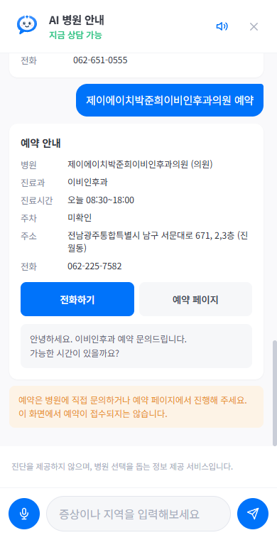
화면 ID
BOOK_01
1
화면이름
2
예약 안내
관련 유스케이스 ID
GDA-400
3
4
5
화면개요
예약에 필요한 정보와 전화 연결을 안내하는 화면. 이 화면에서 예약이 접수되지는 않는다.
6
메뉴경로
추천 결과 / 예약하기 클릭
화면설명
- 1번 : 예약하려는 병원 (사용자가 누른 버튼)
- 2번 : 예약 안내 카드 (병원 · 진료과 · 진료시간 · 주차 · 주소 · 전화)
- 3번 : 전화하기 (휴대폰에서 바로 전화 연결)
- 4번 : 병원 예약 페이지로 이동
- 5번 : 전화할 때 읽을 문장 예시
- 6번 : '이 화면에서 예약이 접수되지는 않습니다' 안내 (오해 방지)
작성자
이영훈

Slide 13
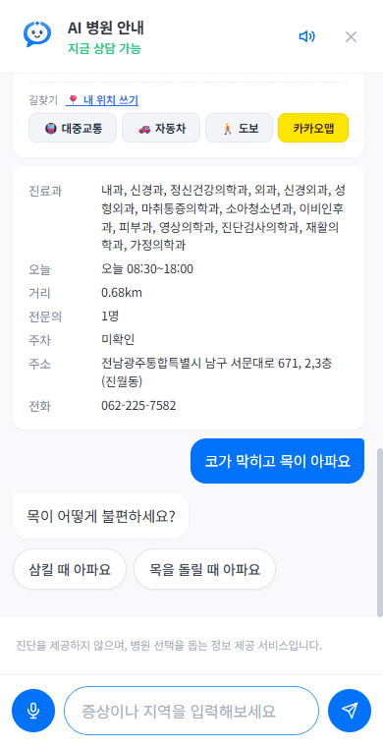
화면 ID
SYMPTOM_01
화면이름
증상 되묻기
관련 유스케이스 ID
GDA-500
1
화면개요
2
증상만 말하면 병명을 추정하지 않고, 어느 진료과로 갈지 정하기 위해 한 번 더 묻는 화면.
3
메뉴경로
AI 병원 안내 / 증상 입력
화면설명
- 1번 : 사용자가 말한 증상 (예: 코가 막히고 목이 아파요)
- 2번 : 되묻기 — '목이 어떻게 불편하세요?'
- 3번 : 선택지 (삼킬 때 아파요 → 이비인후과 / 목을 돌릴 때 아파요 → 정형외과 쪽)
※ 병명·진단 표현은 만들지 않음 (자동 시험으로 매번 검사)
작성자
이영훈

Slide 14
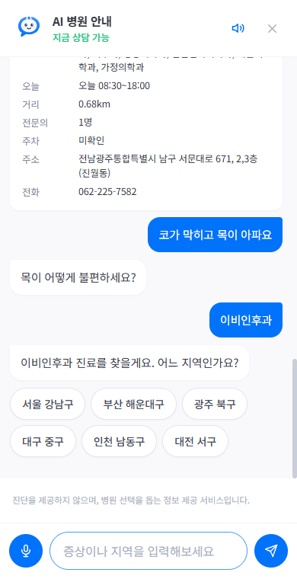
화면 ID
SYMPTOM_02
화면이름
진료과 안내 · 지역 묻기
관련 유스케이스 ID
GDA-500
1
2
화면개요
3
고른 답을 진료과로 바꿔 안내하고, 병원을 찾을 지역을 묻는 화면.
메뉴경로
증상 되묻기 / 선택지 클릭
화면설명
- 1번 : 선택 결과가 진료과로 변환됨 (이비인후과)
- 2번 : '이비인후과 진료를 찾을게요. 어느 지역인가요?'
- 3번 : 지역 선택 버튼 (말로 지역을 답해도 됨)
※ '북구'처럼 여러 도시에 있는 지역명은 임의로 고르지 않고 되물음
작성자
이영훈

Slide 15
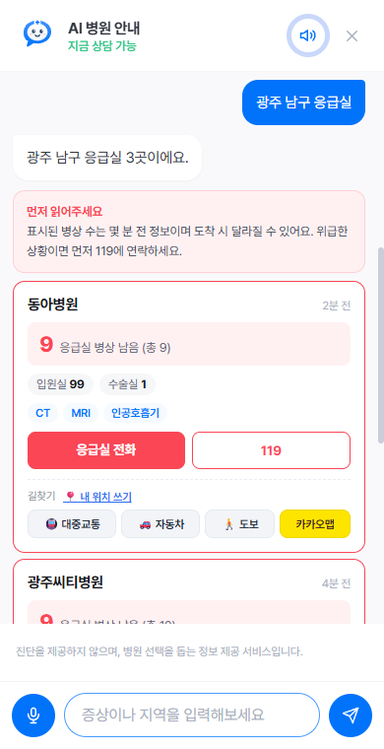
화면 ID
ER_01
1
화면이름
2
응급실 실시간 병상
3
관련 유스케이스 ID
4
5
GDA-600
6
화면개요
7
국립중앙의료원 응급의료정보를 조회하는 순간 받아와 남은 응급실 병상을 보여주는 화면.
메뉴경로
AI 병원 안내 / '○○ 응급실' 질문
화면설명
- 1번 : 사용자 질문 (예: 광주 남구 응급실)
- 2번 : 먼저 읽어주세요 — 병상 수는 몇 분 전 정보이며, 위급하면 먼저 119
- 3번 : 정보 갱신 시각 (예: 2분 전)
- 4번 : 남은 응급실 병상 수 (전체 중)
- 5번 : 입원실 · 수술실 · 보유 장비 (CT · MRI · 인공호흡기)
- 6번 : 응급실 전화 / 119 전화
- 7번 : 길찾기
※ 서버판에서 동작. 서버가 없는 공개 시연판은 '서버가 있는 화면에서 조회된다'고 안내
작성자
이영훈

Slide 16
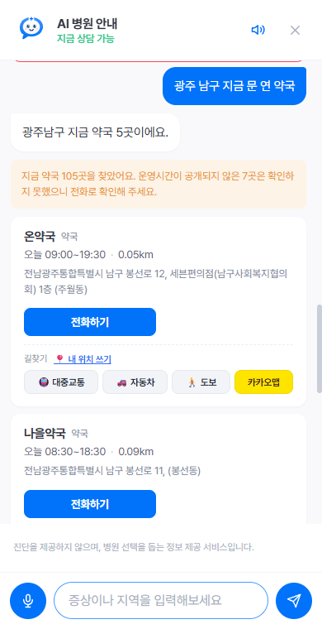
화면 ID
PHARM_01
1
2
화면이름
3
지금 문 연 약국
4
관련 유스케이스 ID
5
GDA-700
6
화면개요
지금 운영 중인 약국을 가까운 순으로 보여주는 화면. 운영시간을 모르는 약국은 따로 알린다.
메뉴경로
AI 병원 안내 / '○○ 약국' 질문
화면설명
- 1번 : 사용자 질문 (예: 광주 남구 지금 문 연 약국)
- 2번 : 결과 요약 (가까운 5곳)
- 3번 : 운영시간이 공개되지 않은 약국 수 안내 — 전화로 확인 권장
- 4번 : 약국 카드 (오늘 운영시간 · 거리 · 주소)
- 5번 : 전화하기
- 6번 : 길찾기
※ 심평원 약국정보 + 국립중앙의료원 응급의료정보를 합친 자료
작성자
이영훈

Slide 17
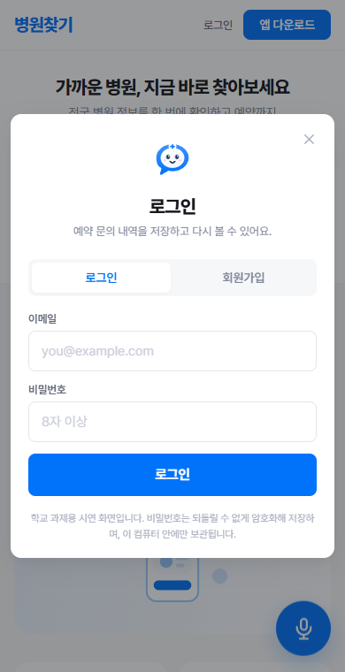
화면 ID
LOGIN_01
화면이름
로그인
1
관련 유스케이스 ID
2
GDA-800
3
화면개요
4
예약 문의 내역을 저장하고 다시 보기 위해 로그인하는 화면.
5
메뉴경로
메인 화면 / 상단 로그인 클릭
화면설명
- 1번 : 로그인 / 회원가입 전환 탭
- 2번 : 이메일 입력
- 3번 : 비밀번호 입력
- 4번 : 로그인 버튼
- 5번 : 개인정보 안내 (비밀번호는 되돌릴 수 없게 암호화해 저장)
작성자
이영훈

Slide 18
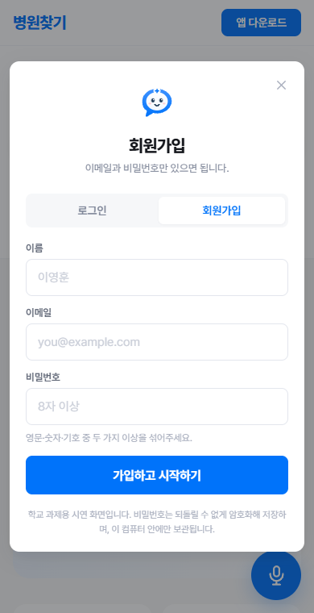
화면 ID
JOIN_01
화면이름
회원가입
1
2
관련 유스케이스 ID
3
GDA-800
4
화면개요
이메일과 비밀번호만으로 가입하는 화면.
5
메뉴경로
로그인 / 회원가입 탭 클릭
화면설명
- 1번 : 로그인 / 회원가입 전환 탭
- 2번 : 이름 (선택)
- 3번 : 이메일
- 4번 : 비밀번호 (8자 이상, 영문·숫자·기호 중 두 가지 이상)
- 5번 : 가입하고 시작하기
작성자
이영훈

